Slide 1
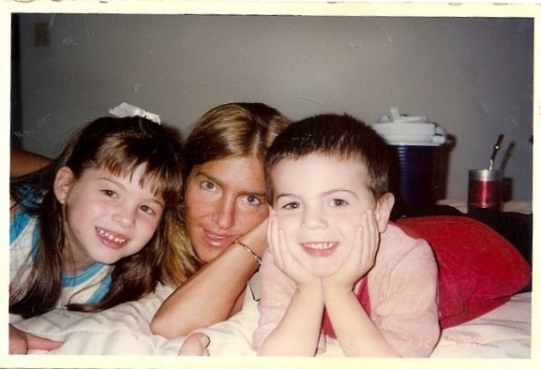
Mi heroína
Ciencias Sociales – Profesora Verónica Cardozo – Asayag Marcos

Slide 2
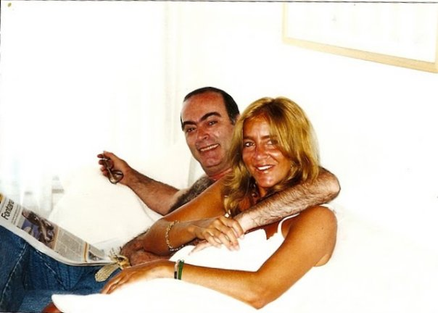
Biografia
Mi mama nacio el 15 de abril de 1967 en Corrientes , Argentina.
A los 28 conocio a mi Papa y 2 años despues se casaron.

Slide 3
Trabajo y estudio
Se recibió de Abogada en la Universidad De La Cuenca Del Plata pero nunca ejerció , Se dedica a ser ama de casa , Ella cocina, Hace las compras, Etc.

Slide 4
Por que la considero una heroína?
Por que a pesar de todos las enfermedades y alti bajos que tuvo siempre lucho por su familia y logro salir.
Por que en momentos de bajon, siempre me saca una sonrisa.
Por que cada dia se despierta temprano y me prepara el desayuno.

